Slide 1
Lenguaje de Manipulación de Datos
Sesión 05
Curso: Base de Datos Avanzado I
Equipo de Profesores del Curso

Slide 2

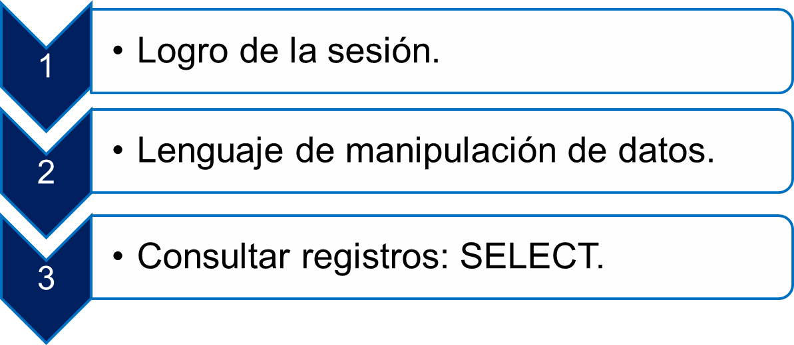

Slide 3


Base de Datos
Al término de la sesión, el alumno Obtiene registros originados por la selección de uno o varios grupos haciendo uso de las funciones agrupamiento y columna procedentes de dos o más tablas.

Slide 4

Lenguaje de base de datos normalizado, utilizado por el motor de base de datos de Microsoft SQL Server.
Se utiliza para indicar al motor de datos que devuelva información de las bases de datos en forma de conjunto de registros
La información es devuelta en forma de conjunto de registros que se pueden almacenar en un objeto Recordset

Slide 5
La sintaxis del comando SELECT es la siguiente:
SELECT [ ALL | DISTINCT ] [TOP (expresión) [PERCENT] [ WITH TIES ] ]
< lista de selección >
[ INTO nombre de la nueva tabla ]
FROM <nombre de tabla>
WHERE < condición>
GROUP BY <nombre de campos>
HAVING < condición> [AND | OR < condición >]
ORDER BY

Slide 6

Es aquella consulta Select SQL que permite listar los campos de la Tabla.
Sintaxis:
SELECT <CAMPOS>
FROM <Tabla>
IdPais | NombrePais
001 | Peru
002 | Argentina
003 | Chile
004 | Ecuador
005 | Paraguay
006 | Venezuela
007 | Bolivia
SELECT *
FROM Ventas.Paises

Slide 7
DEMO

Slide 8

Puedes asignar un Alias As al campo lo que permite rotular el encabezado de la columna
SELECT Idcliente As ‘Codigo’,
NomCliente As ‘Cliente’, Fono
FROM Ventas.Clientes
Codigo | Cliente | Fono
0001 | Juan Velasco | 56689887
0002 | Raquel Salinas | 9556665656
0003 | Irma Rosales
0004 | Pedro Porras | 2563365
0005 | Hugo Muñoz | 6895566
0006 | Victor Lee | 9556588881
0007 | Luis Luna | 4521100

Slide 9
DEMO

Slide 10


Se puede especificar el orden en que se desean recuperar los registros de las tablas mediante la cláusula:
ORDER BY (Lista de Campos) [ASC|DESC]
SELECT *
FROM Ventas.Cliente
ORDER BY Nombre
idCliente | Nom_Cliente | Fono_Cliente
0005 | Hugo Muñoz | 56689887
0003 | Irma Rosales | 9556665656
0001 | Juan Velasco
0007 | Luis Luna | 2563365
0004 | Pedro Porras | 6895566
0002 | Raquel Salinas | 9556588881
0006 | Victor Lee | 4521100
Podemos hacer ordenamientos con mas de un campo cuando se encuentren coincidencias.
SELECT *
FROM Ventas.Factura
ORDER BY fechaFac Desc,
codCliente Asc

Slide 11
DEMO

Slide 12
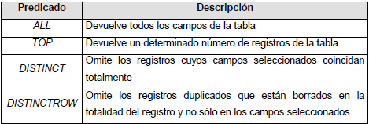
Consulta donde el predicado se incluye entre la cláusula y el primer nombre del campo a recuperar, los posibles predicados son los siguientes:

Slide 13

Predicado ALL
Si no se incluye ninguno de los predicados se asume ALL.
Este predicado obliga al motor de la base de datos a analizar la estructura de la tabla para averiguar los campos que contiene.
Es más rápido listar los campos deseados.
SELECT ALL *
FROM Ventas.Clientes

Slide 14

Predicado TOP
Devuelve un cierto número de registros que entran al principio o al final de un rango especificado por una cláusula ORDER BY.
Listar los 4 primeros clientes
SELECT Top 4 * FROM Ventas.Cliente
IdCliente | Nom_Cliente | Dir_Cliente | Fono_Cliente
0001 | Juan Velasco | Calle 1, # 1 | 56689887
0002 | Raquel Salinas | Av. los álamos 561 | 9556665656
0003 | Irma Rosales | Av. La marina 566
0004 | Pedro Porras | Jr. Ica 655 | 2563365

Slide 15

Predicado TOP PERCENT
Retorna un cierto porcentaje de registros especificado por la cláusula ORDER BY.
Listar el 40% de los clientes registrados ordenados por su nombre
SELECT Top 40 Percent * FROM Ventas.Cliente
ORDER BY Nom_Cliente
Idcliente | Nom_Cliente | Fono_Cliente
0005 | Hugo Muñoz | 56689887
0003 | Irma Rosales | 9556665656
0001 | Juan Velasco

Slide 16

Clausula DISTINCT
Omite los registros que contienen datos duplicados en los campos seleccionados.
Listar los clientes cuyos nombres no se repitan
Nom_Cliente
Hugo Muñoz
Irma Rosales
Juan Velasco
Luis Luna
Pedro Porras
Raquel Salinas
Victor Lee
SELECT DISTINCT Nom_Cliente
FROM Ventas.Cliente
ORDER BY Nom_Cliente

Slide 17
DEMO

Slide 18
Anteriormente se vio la forma de recuperar los registros de las tablas, las formas empleadas devolvían todos los registros de la mencionada tabla.
En esta sesión se estudiarán las posibilidades de filtrar los registros con el fin de recuperar solamente aquellos que cumplan unas condiciones preestablecidas.

Slide 19
Determina qué registros de las tablas enumeradas en la cláusula FROM aparecerán en los resultados de la instrucción SELECT.
En esta cláusula se deben especificar las condiciones expuestas en los puntos anteriores de la presente sesión.
Si no se emplea esta cláusula, la consulta devolverá todas las filas de la tabla.

Slide 20
Las condiciones de búsqueda o calificaciones de las cláusulas WHERE pueden incluir los siguientes operadores:
Operadores de Comparación
Operadores Lógicos
Operadores: Intervalos de valores
Operadores: Listas de valores
Operadores: Coincidencias de patrón

Slide 21
Comprueban la veracidad de alguna condición.
Devuelven el tipo de datos Boolean con el valor TRUE o FALSE .
Los operadores de comparación soportados por SQL son: >, >=, <, <=, =, <>

Slide 22

Para listar todos los registros de País cuyo Nombre es Perú, la sintaxis es:
SELECT *
FROM Ventas.Paises
WHERE NombrePais = “Peru”
IdPais | NombrePais
001 | Perú

Slide 23

Para listar todos los registros de Productos cuyo precio sea mayor a 30, la sintaxis es:
SELECT *
FROM Productos
WHERE precio > 30
Codigo | NombreProducto | Precio
0005 | Silla | 65
0003 | Mesa | 233
0006 | Armario | 345
0007 | Cómoda | 180

Slide 24
DEMO

Slide 25
Comprueban la veracidad de alguna condición.
Devuelven el tipo de datos Boolean con el valor TRUE, FALSE o UNKNOWN.
Los operadores lógicos dores lógicos soportados por SQL son: AND, OR, NOT
Tienen la siguiente sintaxis:
Expresion1 OPERADOR Expresion2
Donde expresión1 y expresión2 son las condiciones a evaluar, el resultado de la operación varía en función del operador lógico.

Slide 26

Para listar todos los registros de Productos cuyo precio sea mayor a 30 y nombre del producto es “silla”, la sintaxis es:
SELECT *
FROM Ventas.Productos
WHERE precio > 30 AND NombreProducto = “silla”
Codigo | NombreProducto | Precio
0005 | Silla | 65

Slide 27

Para listar todos los registros de Productos cuyo precio sea mayor a 30 o NombreProducto sea “Estante”, la sintaxis es:
SELECT *
FROM Ventas.Productos
WHERE precio > 30 OR NombreProducto = “Estante”
Codigo | NombreProducto | Precio
0005 | Silla | 65
0003 | Mesa | 233
0006 | Armario | 345
0007 | Comoda | 180
0009 | Estante | 15

Slide 28
DEMO

Slide 29
Recuperan los registros según el intervalo de valores de un campo
Empleamos el operados Between cuya sintaxis es:
Campo [Not] Between Valor1 AND Valor2

Slide 30

Para listar todos los registros de Productos cuyo precio se encuentre entre 70 a 300, la sintaxis es:
SELECT *
FROM Ventas.Productos
WHERE precio Between 70 AND 100
Codigo | NombreProducto | Precio
0003 | Mesa | 233
0007 | Comoda | 180

Slide 31
DEMO

Slide 32
Permite seleccionar las filas que coinciden con alguno de los valores de una lista
Los operadores de lista soportados por SQL son: In, NOT In, cuya sintaxis es la sintaxis:
Campo [Not] In (valor1, valor2,… valor n)

Slide 33

Listar los registros de Clientes que viven en Perú, Chile o Argentina, la sintaxis es:
SELECT *
FROM Ventas.Cliente
WHERE Pais IN (‘Peru’, ‘Chile’, Argentina’)
Codigo | Cliente | Pais
0001 | Juan Velasco | Peru
0003 | Irma Rosales | Argentina
0004 | Pedro Porras | Argentina
0006 | Victor Lee | Chile
0007 | Luis Luna | Peru

Slide 34
DEMO

Slide 35

Permite buscar valores de cadenas de caracteres que coincidan con un patrón determinado
El operadores de coincidencias es LIKE, la cual esta compuesta por 4 caracteres comodín
Comodín | Significado
% | Cualquier cadena de cero más caracteres
- | Cualquier carácter
[] | Cualquier carácter individual del intervalo, por ejemplo [a-f]
[^] | Cualquier carácter individual fuera del intervalo, por ejemplo [^a-f]

Slide 36

Listar los clientes cuya inicial de su nombre sea P
SELECT Idcliente, Nombre, Direccion, Fono
FROM Ventas.Cliente
WHERE Nombre LIKE ‘P%’
IdCliente | Nombre | Dirección | Fono
0004 | Pedro Porras | Jr. Ica 655 | 2563365
0007 | Pablo Luis Luna | Calle USA, 577 | 4521100

Slide 37

Listar los clientes cuya inicial de su nombre sean desde A hasta L
SELECT Idcliente, Nombre, Direccion, Fono
FROM Ventas.Cliente
WHERE Nombre LIKE ‘[A-L]%’
IdCliente | Nombre | Dirección | Fono
0001 | Juan Velasco | Calle 1, # 1 | 56689887
0003 | Irma Rosales | Av. La marina 566
0005 | Hugo Muñoz | Jr. Ocoña 655 | 6895566
0007 | Luis Luna | Calle USA, 577 | 4521100

Slide 38
DEMO

Slide 39


Base de Datos

Slide 40
FIN DE LA SESIÓN
Base de Datos

